Slide 1
信息论与编码
主讲教师 彭醇陵

Slide 2
上节回顾
1. 信息的概念
内容的不确定性 抽象的物理概念
2. 信息的性质
可识别、可存储、可传递、可度量、可加工、可共享、可转换
3. 通信三要素
信源、信道、信宿
信息论学习重点：掌握信息传递过程中的测度以及加工问题
Notes:
现在进入第二章的学习。在第一章中我们介绍了信息论的一些基本概念。讲到信息是可以测度的，以及通信系统中的三大部分，信源-信道-信宿，在整个系统中，信源负责发送消息，信道负责传输消息，信宿负责接收消息。这一章，我们主要介绍信源的一些相关概念，以及信息如何测度。我们首先看一下本章的内容简介，主要有以下几个内容。

Slide 3
第二章 信源及其熵
  本章内容
  信源的统计特性和数学模型
  各类信源的信息测度----熵及其性质
  引入信息理论的一些基本概念和重要结论
  信源的冗余度
  本章重点
  信息熵的计算及其性质
Notes:
上堂课我们提到过，信源的数学模型是根据随机过程所建立的概率结构模型。因此对于信源的模型建立需要涉及到概率论中的统计特性问题来进行数学模型的构建。
例如之前讲到的例子，要从袋子里取出某种颜色的球。把它作为一个信源，2个袋子分别装有红球和白球，那么对应于最终取出球的信源的事件应该有几个？
2个。然后再根据事件的统计特性，我们可以分别得出，取出红球这一事件的概率为0.6，取出白球这一事件的概率也是0.4。
那接下来同学们判断一下，对于这一个信源，哪一个事件所提供的信息量更大呢？ 没错，最终结果获得是白球这一个事件的信息量更大。
由此，我们知道信息是可以测度的，测度的方法呢就是依据概率进行计算获得。计算的方式是什么呢？这里呢，我们将在这一章引入信息熵这一个概念。

Slide 4
2.1 信源的数学模型和分类
信源是产生消息（符号）、消息序列(符号序列)以及时间连续的消息的来源。
信源的主要问题:
>如何描述信源的输出（信源的建模问题)√
>怎样确定信源产生的信息量（信息测度问题）√
>怎样提高信息传输的有效性（信源编码问题） √
Notes:
我们首先来看一下信源的数学模型和分类。
我们先来看一下信源的概念
信源是产生消息、消息序列以及时间连续的消息的来源
信源这部分涉及到的主要问题主要有三个
如何描述信源的输出，也就是信源的建模问题
怎样确定鑫源产生的信息量，也就是信息测度问题
除此之外，如何提高信息传输有效性问题，也就是信源编码问题
在描述信源输出这一部分，往往可以将信源按照离散和连续分为四类，我们一起来看一下

Slide 5
  根据信源发出的消息取值是离散的还是连续的可以分为：
  离散信源
  连续信源
  根据信源的随机矢量X 各维概率分布是否与时间起点有关可以分为：
  平稳信源
  非平稳信源
  根据信源发出的消息序列之间是否有统计依赖关系可以分为：
  有记忆信源
  无记忆信源
Notes:
我们首先来看一下信源的数学模型和分类。
最简单的信源是单符号信源，也就是输出是单个符号/代码消息的信源。

Slide 6
信源的分类
时间 | 取值 | 信源种类 | 举例 | 消息的数学描述
离散 | 离散 | 离散信源 （数字信源） | 文字、数据、离散化图像 | 离散随机变量序列P(X) =P(X1X2…XN)
离散 | 连续 | 连续信源 |  | 连续随机变量序列 P(X) =P(X1X2…XN)
连续 | 连续 | 波形信源 | 语音、音乐、热噪声、图像 | 随机过程 {X(e, t)}
连续 | 离散 |  | 不常见

Slide 7
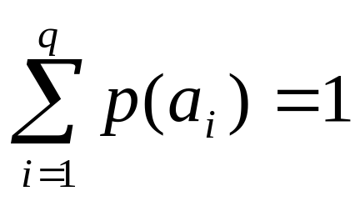
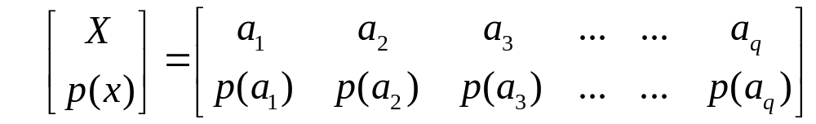
离散信源(单符号)
特点：输出是单个符号（代码）的消息，符号集的取值A:{a₁, a₂,…, a_{q}}是有限的或可数的，可用一维离散型随机变量X来描述。
    例：投硬币、书信、电报符号等等。
数学模型：设每个信源符号a_{i}出现的(先验)概率 p(a_{i}) (i=1,2,…,q) 满足：
概率空间能表征离散信源的统计特性，因此又称概率空间为信源空间。
Notes:
下面，介绍一下单符号离散信源的特点和数学模型。我这里带了一枚硬币，现在我请一个同学帮我抛一下这枚硬币。其它同学来猜这个硬币的正反面。对于这个抛硬币的这个事件，实际上就是一个离散信源。可以看出什么是离散信源。
那它的数学模型是怎样的呢？有没有同学能建立刚刚硬币的离散信源模型。那推广下来，离散信源的数学模型是不是我们就知道了。没错，我们看下PPT啊。对于一个离散信源，我们可以建立一个由样本空间和先验概率组成的这样一个概率空间。其中，需要囊括所有可能存在的样本值与他们所对应的先验概率。整个这个数学模型，就是离散信源的数学模型。

Slide 8
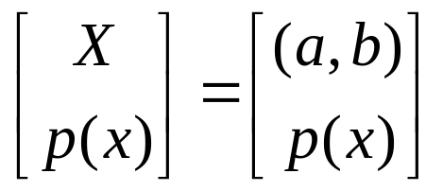
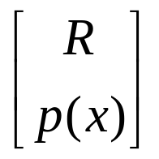
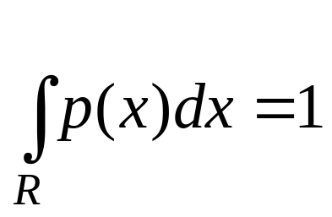
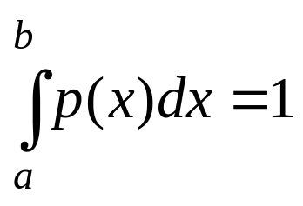
连续信源(单符号)
特点： 输出是单个符号（代码）的消息，输出消息的符号集A的取值是连续的，可用一维的连续型随机变量X 来描述。
    例：语音信号、热噪声信号、测控系统中有关电压、温度、压力等测得的连续数据等等。
数学模型： 连续型的概率空间。即：
或
满足
或
Notes:
有了离散信源是不是还有连续信源，接下来我们来看一看连续信源。

Slide 9
平稳随机序列信源
总体特点：
信源输出的消息由一系列符号序列所组成，可用N维随机矢量 X＝(X₁,X₂,…,X_{N})来描述，且随机矢量X 的各维概率分布都与时间起点无关----平稳！
离散平稳信源：每个随机变量X_{i} (i＝1,2,…,N)都是离散型随机变量
连续平稳信源：每个随机变量X_{i} (i＝1,2,…,N) 都是取值连续的随机变量
例如，投掷硬币
(多个同时)
例如，多信源语音信号{X(t)}、热噪声信号{n(t)}
Notes:
除此之外，信源还可以分为平稳信源和非平稳信源。平稳信源有这样一个特点，也就是对于任何时刻，X的概率分布都是保持不变的。像抛硬币，无论我们是现在抛还是将来抛，这个概率分布都是不变。结合离散和连续，又可以划分为离散平稳信源，和连续平稳信源

Slide 10
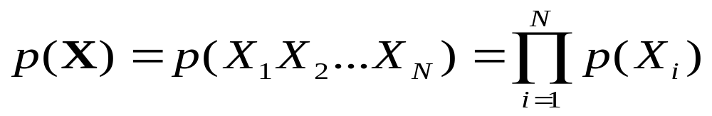
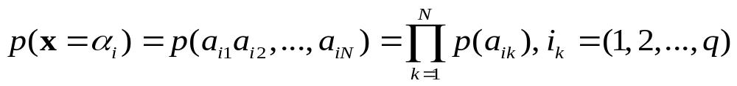
离散无记忆平稳信源
无记忆—任一时刻发出的符号与之前发出的符号无关
离散平稳信源的特例，信源发出的符号相互统计独立，即各随机变量X_{i} (i＝1,2,…,N)之间统计独立
性质：
  平稳－> p₁ (X_{i}) = p₂ (X_{i})=· · ·= p_{N} (X_{i}) －> p (X_{i})
  独立－>p (X )= p (X₁, X₂, …,X_{N})= p₁(X₁) · p₂(X₂)· · · p_{N}(X_{N})
设各随机变量X_{i}取值同一符号集A:{a₁,a₂,…,a_{q}}，则
N维随机矢量的一个取值，α_{i}＝(a_{i1} a_{i2}…a_{iN})
p(a_{ik} )是符号集A的一维概率分布
Notes:
刚刚我们还提到了什么分类，有记忆和无记忆。什么叫做无记忆呢-任一时刻发出的符号与之前发出的符号无关。这个概念呢跟多个随机变量有关了。是离散平稳信源的特例。
在一个时间段内，发出的多个离散的随机变量之间是相互统计独立的。
我们以数学的形式来表征离散无记忆信源。也称之为建模。
平稳，就是在任一时刻这些随机变量的统计概率应该是一致的，因此，可以将他们每个时刻的概率写下来，令他们相等，也就是这个式子。满足这个式子呢，我们就认为这个信源是一个平稳的信源。
再来看一下独立，任一事件相互独立，那么也就意味着他们之间没有交集，那么他们的概率也是独立分布的，用数学公式下来也就是这一个式子。

Slide 11
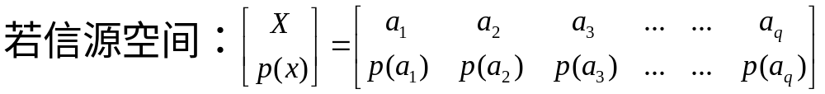
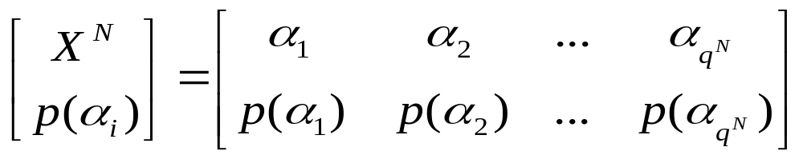
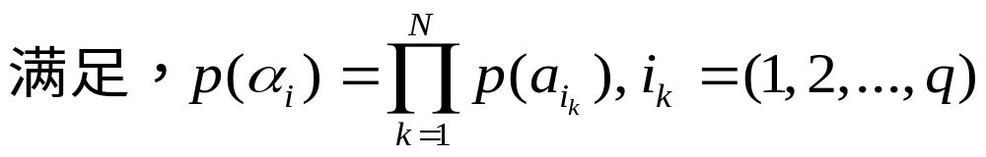
描述的信源X的各输出X_{i}间统计独立、且取值于同一符号集A，则X为离散无记忆信源，称该信源输出的N维随机矢量X 为离散无记忆信源X的N次扩展信源。
若X 取值为符号集α_{i} ＝(a_{i1}a_{i2}…a_{iN}), 其中(i₁ , i₂ ,…,i_{N} =1,2 , …,q)，则离散无记忆信源的N次扩展信源的数学模型是X信源空间的N重空间：
Notes:
每一个Xi都是服从这一个信源空间的概率分布。
那么信源的N维随机矢量X为离散信源X的N次扩展信源

Slide 12
有记忆信源
信源在不同时刻发出的符号之间是相互依赖的，即信源输出的平稳随机序列X中，各随机变量X_{i}之间相互依赖。
需在N维随机矢量的联合概率分布中，引入条件概率分布来说明它们之间的关联。
  例：汉字组成的中文序列中，只有根据中文的语法、习惯用语、修辞制约和表达实际意义的制约所构成的中文序列才是有意义的中文句子或文章。
  所以，在汉字序列中前后文字的出现是有依赖的，不能认为是彼此不相关的。
  其他自然语言如英文等也都是如此。
Notes:
了解了无记忆之后，我们接下来看一下有记忆。
有记忆是指，信源在不同时刻发出的符号之间是相互依赖的

Slide 13
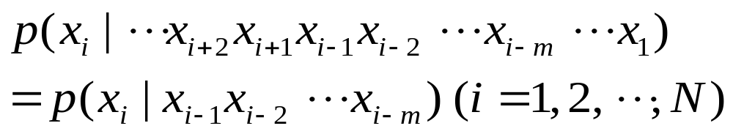
m阶马尔可夫信源
不同时刻发出的符号间的依赖关系
当记忆信源的记忆长度为m+1时，称这种有记忆信源为m阶马尔可夫信源。
若上述条件概率与时间起点 i 无关，信源输出的符号序列可看成为时齐马尔可夫链，则此信源称为时齐马尔可夫信源。
Notes:
马尔科夫信源是一种特殊的有记忆信源。它的不同时刻发出的符号之间的影响关系为：当前时刻的事件只会受前一个或几个时刻的符号影响。他的这种关系可以用这个概率式子进行表示。
由这个式子可以看出，在i时刻的事件发生的概率受之前m个时刻的信源的影响。这个信源的记忆长度为m+1，我们称这种信源为有记忆的m阶马尔科夫信源。

Slide 14
更一般情况：随机波形信源
实际信源输出的消息常常是时间和取值都是连续的。这类信源称为随机波形信源。
随机波形信源在某一固定时间 t₀ 的可能取值是连续和随机的。对于这种信源输出的消息，可用随机过程来描述。
例：语音信号X(t)、热噪声信号n(t)、电视图像信号X(r(t), g(t), b(t))等时间连续函数。

Slide 15
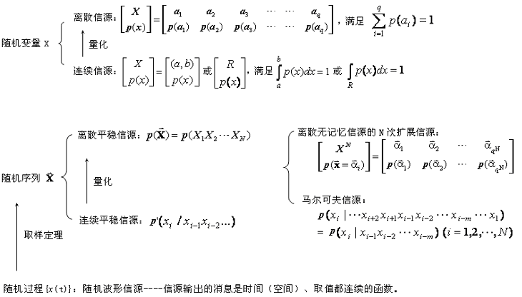
信源的分类及其数学模型
Notes:
我们在这里给到了信源的分类及其数学模型的总结。
对于随机变量X，如果它是单点离散信源，那么他的概率空间可以写成这样的形式。

Slide 16
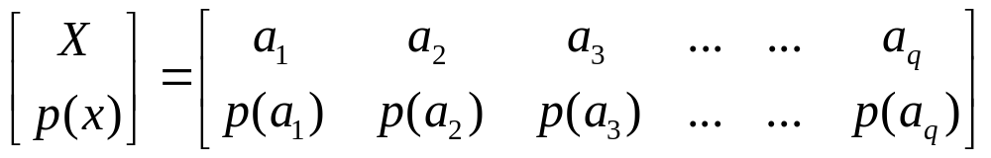
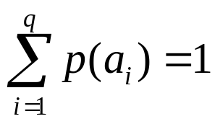
2.2 离散信源的信息熵其性质
讨论基本的离散信源(即输出为单个符号的消息，且前后消息之间互不相关)
基本的离散信源可用一维随机变量X来描述信源的输出，信源的数学模型可抽象为:
问题：这样的信源能输出多少信息?
每个消息的出现携带多少信息量?
Notes:
了解了信源的基本模型之后，又有个问题引入脑海了，不说信源就是传输信息的源端吗？那发送的信息量到底有多大，是不是应该在信源处就应该有一个具体的衡量呀？这就是信息测度。
那应该怎样测度呢？我们仍然从简单的单点离散信源开始入手分析
这是一个单点离散信源，我们看到这里有样本值，也就是所有可能存在的事件取值，有先验概率值，那是否可以利用他们来获得信息量的大小呢？
回忆一下，信息是什么？我们以a1这个样本值为例，前面我们讲到信息是消除不确定性的大小，不确定性也就对应着概率值，P（a1）就是a1这个事件可能发生的大小，消除了这个不确定性，就是它的信息量了。概率越大，获得的信息量就越小，概率越小，获得的信息量就越大。因此，信息量应该是一个与概率值呈反比的一个函数

Slide 17
信息的测度
考虑：
  信息的测度（信息量）与不确定性消除的程度有关：消除的不确定性＝获得的信息量；
  不确定性是随机的，我们用概率论和随机过程理论来测量，概率小-->不确定性大；
推论：
  概率小 -->信息量大，即信息量应该是概率的单调递减函数；
  信息量应该具有可加性。

Slide 18
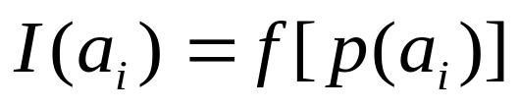
一. 自信息
设离散信源X的概率空间为：
称事件a_{i}发生所含有的信息量为 a_{i} 的自信息量。定义为：
I(a_{i})代表两种含义：
  （1）当事件a_{i}发生之前，表示事件a_{i}发生的不确定性
  （2）当事件a_{i}发生之后，表示事件a_{i}所提供的信息量
Notes:
下面我们认识有关信息测度的第一个概念：自信息
什么叫做自信息呢？我们称事件ai发生所含有的信息量为ai的自信息。它是一个与p(ai)有关的函数。我们用I(ai)来表示他的自信息，可以写出这样一个关系式

Slide 19
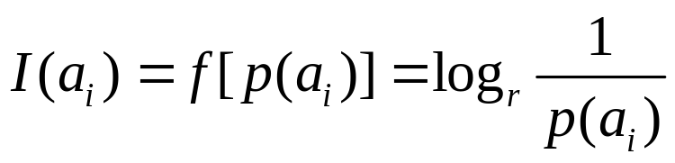
某事件a_{i}发生所含有的信息量，应该是该事件发生的先验概率p(a_{i})的函数。即：
I (a_{i}) ＝ f [ p(a_{i})]
根据客观事实与人们的习惯，函数 f [ p(a_{i})] 应该满足以下条件：
  （1）它应是先验概率 p(a_{i})的单调递减函数，即
  当p (a₁) > p (a₂) 时，有 f [ p (a₁)] < f [ p (a₂) ] ；
  （2）当p (a_{i}) =1时， f [ p (a_{i})] = 0
  （3）当p (a_{i}) =0时， f [ p (a_{i})] = ∞
  （4）两个独立事件的联合信息量应等于它们各自的信息量之和，即统计独立信源的信息量等于它们分别的信息量之和。
对数函数满足上述条件：
Notes:
这个式子充分表达了怎样的一个概念呢？某事件发生所包含的信息量，应该是该事件发生的先验概率的函数。
他们之间应该是怎么样的一种关系呢？我们不妨思考一下。当概率值大，则表示这个事件出现的可能性大，也就是确定性大，那么不确定性就小，因此当概率之大时，信息量应该是小还是大呢？小，是吧。因此，I(ai)应该是关于p(ai)的单调递减函数

Slide 20
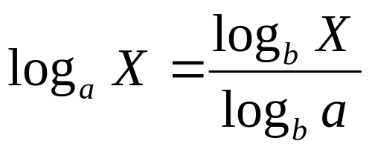
说明
计算自信息量时要正确计算有关事件发生的概率；
自信息量的单位取决于对数的底；
  底为“2”，则单位为“比特（bit, binary unit）”；
  底为“e”，则单位为“奈特（nat, nature unit）”；
  底为“10”，则单位为“哈特（hat, Hartley）”；
  可以用换底公式进行换算：
1 nat = 1.44bit , 1 hat = 3.32 bit；
通常采用以“2”为底的对数，为了书写简洁，常把底数“2”略去不写。
Notes:
那么自信息量的单位是什么呢？我们可以看到前面公式中log的底数没有给定，也就是说，不同的底数值，单位可能不一样。这里给到三个常用的单位计量。这些值之间可以用换底公式相互换算

Slide 21

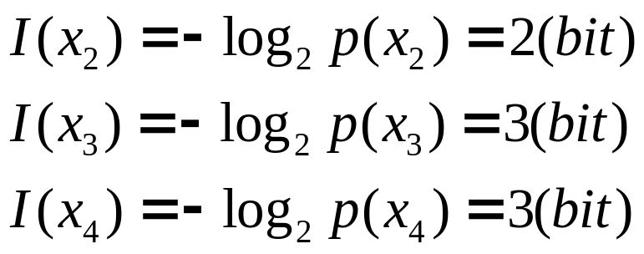
[例2.2.2] 某地某月份的气象资料如下表所示，求相应事件的发生所带来的自信息量。
x_{i} | x₁(晴) | x₂(阴) | x₃(雨) | x₄(雪)
p(x_{i}) | 1/2 | 1/4 | 1/8 | 1/8
解：由上表可求出各事件发生所带来的自信息量为：
本例说明：一个随机事件发生的概率越小，它的不确定性就越大，那么当它发生时对外提供的自信息量也就越大。
Notes:
对自信息的概念进行了解之后，我们来看一个例题，加深一下对自信息的印象。 我们请一个同学来算一下

Slide 22
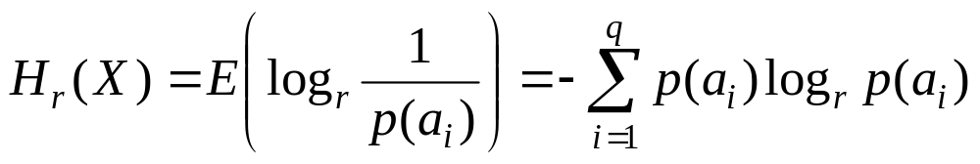
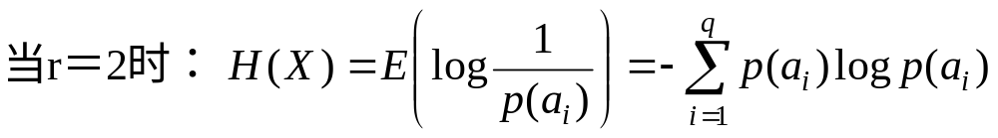

二. 信息熵
对一个信源发出不同的消息所含有的信息量也不同，不能用它来作为整个信源的信息度量。
定义自信息的数学期望----平均自信息量H_{r}(X)，为信息熵：
Notes:
通过刚刚自信息的求解呢，我们可以求得每个事件的信息量。不过对于整个信源的信息量好像还是没有理清楚，信源的信息量怎么度量呢？它能提供的信息量究竟应该是多少呢？可以怎么计算呢？这里引入了信息熵的概念。由于信源中包含多个随机事件，直接用某个随机事件的自信息不能够表征信源的信息量。对于这种有多个事件的随机变量，我们往往采用均值的概念进行信息的度量。这里引入这样的公式，对自信息做数学期望，令事件的概率，乘上事件对应的自信息，再将所有的事件的概率与自信息的和进行相加，得到这个信源自信息的均值函数。我们称这个内容叫做信源的熵。

Slide 23
  由于这个表达式和统计物理学中热熵的表达式相似，且在概念上也有相似之处，因此借用“熵”这个词，把H(X)称为“信息熵”；
  信息熵的单位由自信息量的单位决定，即取决于对数的底。
H(X)_{r}的单位：r 进制单位／符号 （r>1）
（bit / 符号）
Notes:
熵也有对应的单位，根据自信息中的log下的底数大小，可以划分不同的单位

Slide 24
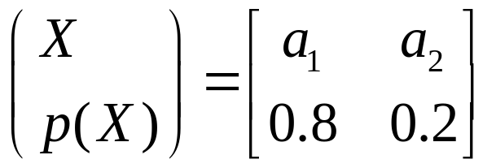
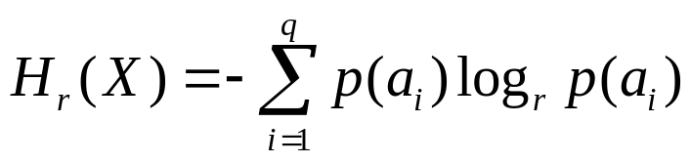
熵的计算例子：
一布袋内放入l00个球，其中80个球是红色的，20个球是白色的。随便摸出一个球，猜是什么颜色。该事件的概率空间为：
如果被告知摸出的是红球，那么获得的信息量是：
I (a₁) ＝－log p(a₁) ＝－log0.8= 0.32 （比特）
如被告知摸出来的是白球，所获得的信息量应为：
I (a₂) ＝ －log p(a₂) ＝ －log0.2 = 2.32 （比特）
平均摸取一次所能获得的信息量为 ：
H(X)= p(a₁) I (a₁) + p(a₂) I (a₂) =0.72（比特/符号）
Notes:
了解了信源熵的定义。我们以一个例子来动手计算一下。

Slide 25
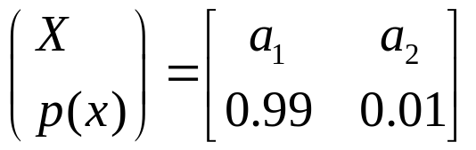
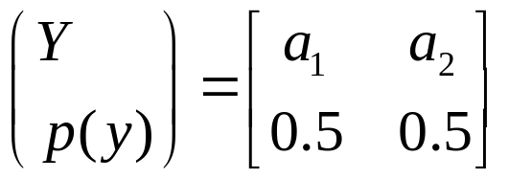
熵的含义
熵----考虑的是整个集合的统计特性，它从平均意义上来表征信源的总体特征。
在信源输出前，信息熵H(X) 表示信源的平均不确定性；
在信源输出后，信息熵H(X)表示每个消息提供的平均信息量；
信息熵H(X) 表征了变量X的随机特性。
例如，有两信源X、Y，其概率空间分别为：
计算其熵，得：H(X)= -p(a₁) log p(a₁) - p(a₂) log p(a₂)
= 0.08（ bit /符号）
H(Y)=1（bit / 符号）
H(Y)＞H(X)，表明信源Y比信源X的平均不确定性要大。
Notes:
由此可以看出，熵考虑的是整个集合的统计特性

Slide 26
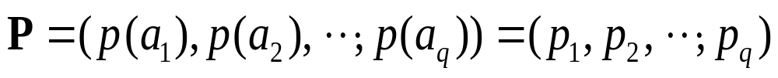
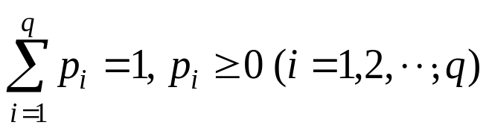
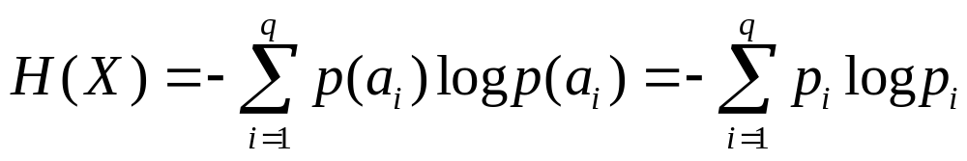
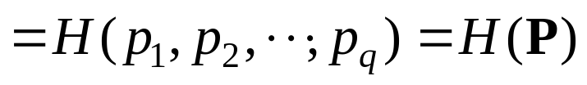
三、信息熵的基本性质
我们用概率矢量 P （q维矢量）来表示概率分布p(x)：
这样，信息熵H(X)是概率矢量P的（q-1）元函数。
(独立变量只有q-1个，因各分量之间满足上述条件限制)。
一般 H(X)可写成：
Notes:
熵有自己独特的性质。接下来我们了解一下熵的基本性质。在学习基本性质之前，我们先来看一下熵在书写过程中的常见写法与定义。
数学中，我们常用概率矢量P来表示一个包含若干随机事件的随机变量的概率分布

Slide 27
熵函数
H(P)是概率矢量P的函数，称为熵函数。
我们可用下述表示方法：
  用H(X) 表示以离散随机变量X描述的信源的信息熵；
  用H(P) 或 H(p₁, p₂ , … , p_{q} )表示概率矢量为
  P = (p₁, p₂ , … , p_{q} )的q个符号信源的信息熵。
  若 q =2 ，因为 p₁+p₂ = 1, 所以可将两个符号的熵函数写成H(p₁)或H(p₂)。
熵函数H(P)是一种特殊函数，具有以下性质。

Slide 28

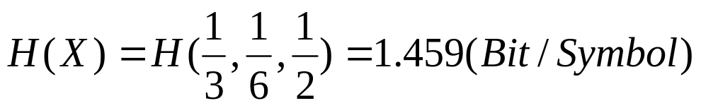
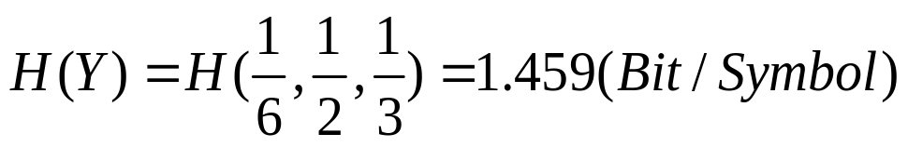

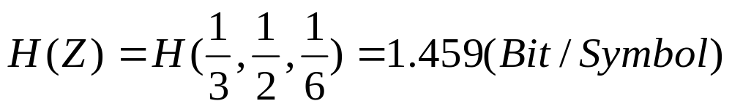
熵的性质：
1、对称性：
------H(P) 的取值与分量 p₁, p₂ , ··· , p_{q}的顺序无关。
说明：
从数学角度： H(P)=-∑ p_{i} · log p_{i} 中，和式满足交换率；
从随机变量的角度：熵只与随机变量的总体统计特性有关。
一个例子：
Notes:
首先，熵函数具有对称性

Slide 29
2、确定性：
H(1,0)=H(1,0,0)=H(1,0,0…,0)=0
性质说明：从总体来看，信源虽然有不同的输出符号，但如果信源的某一个符号几乎必然出现，而其它符号则是几乎不可能出现，那么，这个信源基本上就是一个确知信源，因而其熵等于零。

Slide 30
3、非负性：
H(P) ≥ 0
说明：
  随机变量X的概率分布满足0＜p_{i}＜1，当取对数的底大于1时，log(p_{i}) ＜0，-p_{i}log(p_{i} ) ＞0，即得到的熵为正值。只有当随机变量是一确知量时熵才等于零。
  这种非负性合适于离散信源的熵，对连续信源来说这一性质并不存在。后面将看到在相对熵的概念下，可能出现负值。
非负性体现信息是非负的。

Slide 31
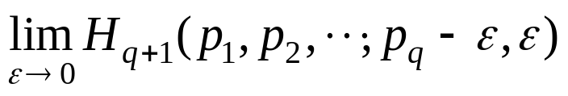
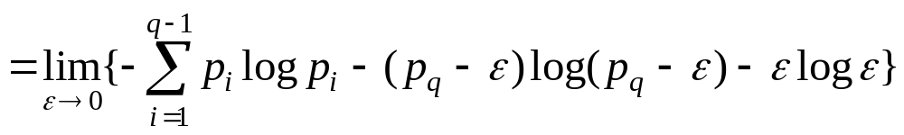
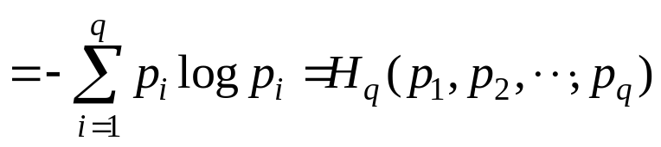
4、扩展性
因为
所以，上式成立。
性质说明：信源的取值数增多时，若增加的部分对应的概率很小(接近于零)，则信源的熵不变。

Slide 32
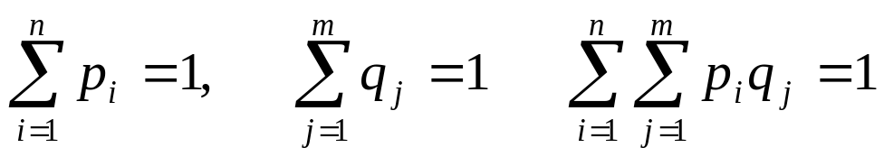

5、可加性
统计独立信源X和Y的联合信源的熵等于信源X和Y各自的熵之和。
H(XY) = H(X)+ H(Y)
否则 H(XY) = H(X)+ H(Y/X) [相关信源]
  可加性是熵函数的一个重要特性，正因为具有可加性，才使熵函数的形式是唯一的。

Slide 33
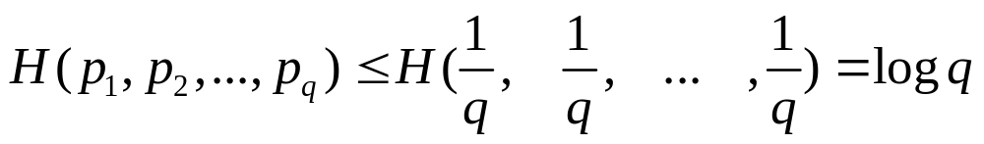
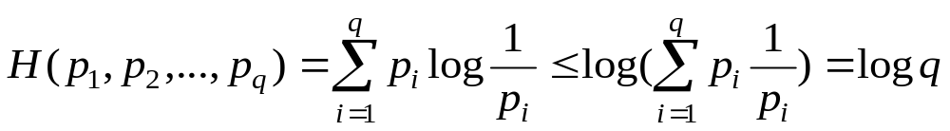
6、极值性
在离散信源情况下，信源各符号等概率分布时，熵值达到最大。
性质表明等概率分布信源的平均不确定性为最大。
这是一个很重要的结论，称为最大离散熵定理。
证明： 因为对数函数是∩型凸函数，满足詹森(Jensen ）不等式：E[log Y] ≤ log E[Y]，
因此有：

Slide 34
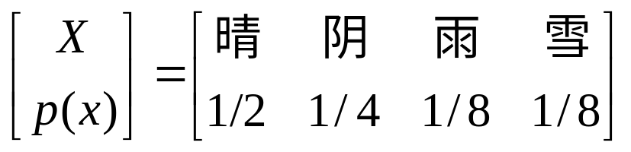
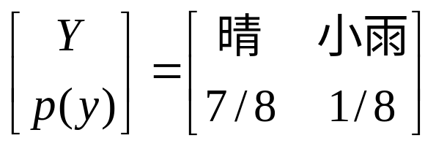
[例] 设甲地的天气预报为：晴(占4／8)、阴(占2／8)、雨(占1／8)、雪(占1／8)。又设乙地的天气预报为：晴 (占7／8)，小雨(占1／8)。
试求（1）两地天气预报各自提供的平均信息量。
（2）若甲地天气预报为两种极端情况，一种是晴天出现概率为“1”而其余为“0”；另一种是晴、阴、雨、雪出现的概率都相等。试求这两极端情况所提供的平均信息量。
（3）又试求乙地出现这两极端情况所提供的平均信息量。
两个信源

Slide 35
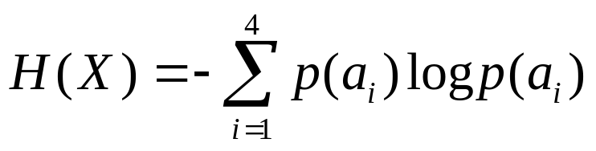
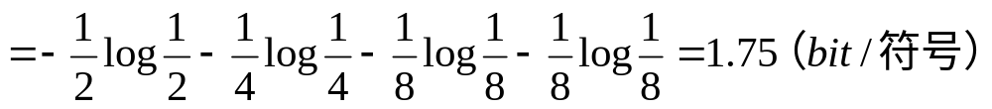
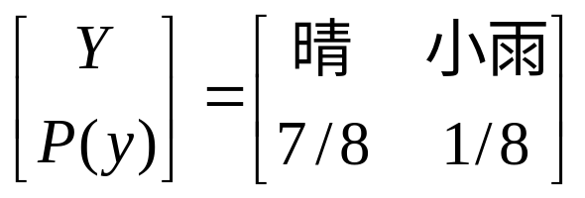
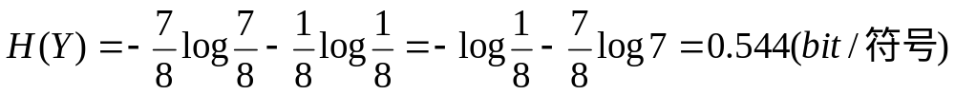
解：甲地天气预报构成的信源空间为:
则其提供的平均信息量，即信源的信息熵:
乙地天气预报的信源空间为:
结论：甲地天气预报提供的平均信息量大于乙地，因为乙地比甲地的平均不确定性小。

Slide 36
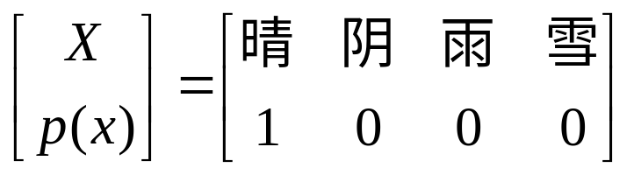
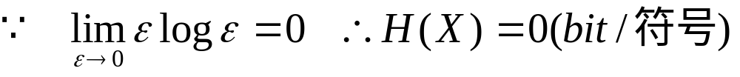
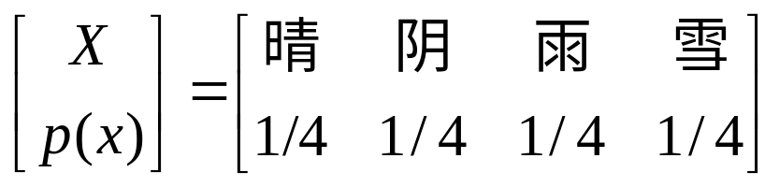
甲地极端情况
极端情况1：晴天的概率＝1
极端情况2：各种天气等概率分布
结论：等概率分布时信源的不确定性最大，所以信息熵（平均信息量）最大。

Slide 37
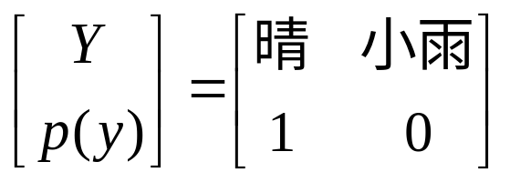
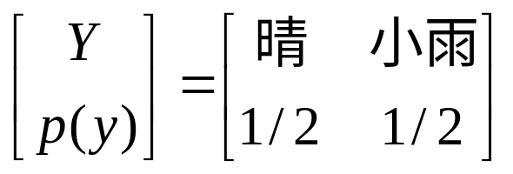
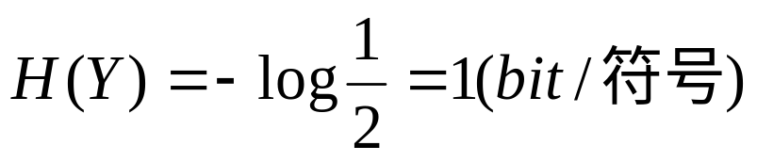
乙地极端情况
极端情况1：晴天的概率＝1
极端情况2：各种天气等概率分布
结论：在极端情况2下，甲地比乙地提供更多的信息量。
因为，甲地可能出现的消息数比乙地可能出现的消息数多。

Slide 38


为什么熵会有极值？
以二进制离散信源为例来看其极值性。
该信源符号只有二个，设为“0”和“1”。
如果符号输出的概率分别为“ω”和“1- ω”，则信源的概率空间为：
H(X) = -ωlogω –(1-ω) log(1-ω) =H(ω)
即信息熵H(x)是ω的函数。
ω取值于[0，1]区间，可画出熵函数H(ω) 的曲线，如右图所示。

Slide 39
2.3 离散无记忆的扩展信源
离散信源
单符号离散信源
离散序列信源
  离散无记忆信源
  离散有记忆信源
    平稳序列信源
    马尔可夫信源

Slide 40
当离散平稳无记忆信源发出固定长度的消息序列时，得到原信源的扩展信源 。
例如在电报系统中，若信源输出的是二个二元数字组成的符号序列，此时可认为是一个新的信源，它由四个符号00，01，10，11 （ 2²个）组成，我们把该信源称为二元无记忆信源的二次扩展信源。
如果把N个二元数字组成一组，则信源等效成一个具有2^{N}个符号的新信源，把它称为二元无记信源的N次扩展信源。

Slide 41
一般情况下，对一个离散无记忆信源X，其样本空间为{a₁,a₂, …,a_{q}} ，对它的输出消息序列，可用一组组长度为N的序列来表示。
这时，它等效成一个新信源。
新信源输出的符号是N维离散随机矢量
X =(X₁，X₂,……,X_{N})，
其中每个分量X_{i} (i＝1,2,…,N)都是随机变量，它们都取值于同一信源符号集，并且分量之间统计独立，则由随机矢量X 组成的新信源即为离散无记忆信源 X 的N次扩展信源，记为X^{N} 。

Slide 42




原单符号离散信源X的数学模型：
N次扩展信源与单符号离散信源比较：数学模型相同但输出不是单个符号，而是一串N个相互独立的符号序列：
X^{N}＝(X₁,X₂,…, X_{N}) ，联合分布密度p(X^{N})=p(X₁X₂…X_{N})
信源 X 的N次扩展信源的数学模型：
因为是无记忆的(彼此统计独立)则：

Slide 43


离散平稳无记忆信源X的N次扩展信源的熵
H(X ) = H(X^{N}) = N·H(X)
离散无记忆信源X的N次扩展信源的熵等于离散信源X的熵的N倍
证明：
其中：
同理计算式中其余各项，得到：
H(X^{N}) = H(X)+H(X)+……+H(X)= N H(X)

Slide 44




[例2.3.1] 求如下离散无记忆信源X的二次扩展信源及其熵。
解：二次扩展信源的概率空间为
X²的信源符号 | α₁ | α₂ | α₃ | α₄ | α₅ | α₆ | α₇ | α₈ | α₉
对应的符号序列 | a₁ a₁ | a₁ a₂ | a₁ a₃ | a₂ a₁ | a₂ a₂ | a₂ a₃ | a₃ a₁ | a₃ a₂ | a₃ a₃
概率p(α_{i}) | 1/4 | 1/8 | 1/8 | 1/8 | 1/16 | 1/16 | 1/8 | 1/16 | 1/16
指a_{i}
指α_{i}

Slide 45
2.4 离散平稳信源
一、平稳信源
在一般情况下，信源在 t = i 时刻将要发出什么样的符号决定于两个方面：
(1) 信源在 t = i 时刻随机变量x_{i} 的概率分布p(x_{i})。
[ 一般 p(x_{i}) ≠ p(x_{j}) ]
(2) t = i 时刻以前信源发出的符号。
[ 即与条件概率p(x_{i}/x_{i-1} x_{i-2}…)有关 ]
对平稳随机序列，序列的统计性质与时间的推移无关，即信源发出符号序列的概率分布与时间起点无关。

Slide 46
平稳随机序列的数学定义如下：
若当 t = i 或 t = j 时(i,j 是大于1的任意整数，且i≠j)，p(x_{i})=p(x_{j} )=p(x)，则序列是一维平稳的，称为一维平稳信源。
除上述条件外，如果联合概率分布p(x_{i}x_{i+1})也与时间起点无关，即p(x_{i}x_{i+1})=p(x_{j}x_{j+1}) ( i,j为任意整数，且i≠j)，则信源称为二维平稳信源。它表示任何时刻信源发出二个符号的联合概率分布也完全相等。
如果各维联合概率分布均与时间起点无关，那么，信源是完全平稳的。
这种各维联合概率分布都与时间起点无关的完全平稳信源称为离散平稳信源。这时有：
p(x_{i}) = p(x_{j})
p(x_{i} x_{i+1}) = p(x_{j} x_{j+1})
……
p(x_{i} x_{i+1} … x_{i+N} ) = p(x_{j} x_{j+1} … x_{j+N} )

Slide 47


已知联合概率与条件概率有如下关系：
从平稳性可得：
结论：对平稳信源而言，其条件概率均与时间起点无关，只与关联长度N有关。
即：平稳信源发出的平稳随机序列前后的依赖关系与时间起点无关。

Slide 48

关于平稳信源
对平稳信源其某时刻发出什么符号只与前面发出的N个符号有关，这种依赖关系在任何时刻都是一样的。

Slide 49

二、二维平稳信源及其熵
最简单的平稳信源就是二维平稳信源。它满足一维和二维概率分布与时间起点无关。
设有一离散信源，其概率空间如下，它是二维平稳的：
同时已知：连续两个信源符号出现的联合概率分布为p(a_{i} a_{j}) (i, j = 1,…,q) ，且：

Slide 50




对离散二维平稳信源的信息测度：
由于只有两个符号有关联，且其关联与时间无关，所以，我们可把这个信源输出的随机序列分成每二个符号一组(因为相邻的两个符号才有关联)，每组构成新信源的一个符号，并假设组与组之间统计无关(实际上，组尾的符号与下一组组头的符号是有关的)。
这时，等效成一个新的信源X₁X₂，它们的联合概率空间为：
根据信息熵的定义，得：
但
H(X₁X₂)称为X₁X₂的联合熵。

Slide 51

离散二维平稳信源联合熵
H(X₁X₂) 表示原来信源X输出任意一对消息的共熵，即描述信源 X 输出长度为“2”的序列的平均不确定性（或所含有的信息量）。
可用H(X₁X₂)/2作为信源X的信息熵的近似值：
这里下标 “2” 表示是通过二维平稳信源的符号序列的联合熵来求取信源信息熵。
所以，H ₂ (X)又称为二维平稳信源的平均符号熵。

Slide 52



另外，可以从信源 X 的信息熵的近似值来研究：
（1）由于信源 X 发出的符号序列中前后两个符号之间有依赖性，可以先求出在已知前面一个符号X_{l}＝a_{i}时，信源输出下一个符号的平均不确定性：
（2）而前面一个符号X_{l}又可取a_{i}∈{a₁，a₂，…，a_{q}}中任一个，对某一个a_{i}存在一个平均不确定性H(X₂/X₁＝a_{i})，那么对所有a_{i}的可能值进行统计平均就得当前面一个符号巳知时，再输出下一个符号的总的平均不确定性 H(X₂/X₁ )---条件熵：

Slide 53






（3）根据概率关系，可以得到联合熵与条件熵的关系：
乘法公式
=1

Slide 54


称为熵的
（强）可加性
由此得：H(X₁X₂)＝H(X₁)+H(X₂/X₁)
而 H(X₂/X₁) ≤ H(X₂)
条件熵一般小于符号熵
只有当前后符号出现统计独立时等式成立。
因此
H(X₁X₂)＝H(X₁)+H(X₂/X₁) ≤ H(X₁)+H(X₂) = 2H(X)
所以，一般情况下，输出二个符号的联合熵总是小于二倍信源的熵。
因为X₁ X₂取自同一符号集X，且平稳。

Slide 55



[例2.4.1] 有两个同时输出的信源X和Y，其中X的信源符号为 {A,B,C}，Y的信源符号为 {D,E,F,G}。
已知 p(x)和p(y/x ) ，求联合信源的联合熵和条件熵。
X |  | A | B | C
p(x) |  | 1/2 | 1/3 | 1/6
p(y/x) | D | 1/4 | 3/10 | 1/6
 | E | 1/4 | 1/5 | 1/2
 | F | 1/4 | 1/5 | 1/6
 | G | 1/4 | 3/10 | 1/6
解：信源X的熵为：

Slide 56


信源XY输出每一对消息的联合概率为 p(xy) = p(y/x)p(x) ，结果如下表：
p(xy) |  | X
 |  | A | B | C
Y | D | 1/8 | 1/10 | 1/36
 | E | 1/8 | 1/15 | 1/12
 | F | 1/8 | 1/15 | 1/36
 | G | 1/8 | 1/10 | 1/36
联合信源的联合熵：
信源Y的条件熵：

Slide 57







从上述结果可得：
H(XY)=H(X)+H(Y/X) =1.461+1.956=3.417(bit/每对符号)
当两个信源统计独立时，H(XY)=H(X)+H(Y)，为最大。
对第二个信源Y，其熵H(Y)的计算：
由全概率公式：
因此：

Slide 58
联合熵的最大值为：
由于信源相关，使联合熵减小，其减小量为：

Slide 59
虽然信源 X 发出的随机序列中每个符号只与前一个有直接关联，但在平稳序列中，由于每一时刻的符号都通过前一个符号与更前一个符号联系起来，因此，实际上序列的关联可延伸到无穷。

Slide 60

二维平稳信源的信息熵的近似值
？
到底选取哪一个值更能接近实际二维平稳信源的熵？
后面，我们通过对一般离散平稳信源的分析再来看这个问题。

Slide 61


三、一般离散平稳信源
对于一般平稳有记忆信源，设其原概率空间为：
发出的符号序列为(X₁，X₂，…，X_{N}，… )，假设信源符号之间的依赖长度为N，且各维概率分布为：
简记为

Slide 62


满足：

Slide 63



已知联合概率分布可求得离散平稳信源的一系列联合熵：
定义N长的信源符号序列中平均每个信源符号所携带的信息量(平均符号熵 )为：
另一方面，若已知前面N-1个符号，后面出现一个符号的平均不确定性（平均信息量），可从条件熵得出：

Slide 64

对离散平稳信源，若H₁(X)＜∞ ，有以下性质：
(1) 条件熵H(X_{N}/X₁X₂…X_{N-1})随N的增加是递减的；
(2) H_{N}(X) ≥ H(X_{N}/X₁X₂…X_{N-1})；
(3) H_{N}(X)也是随N增加而递减的；
(4) H∞ 存在，并且:
平稳信源的极限熵或极限信息量。也称平稳信源的熵率
  上式表明：当依赖关系趋于无穷时，平均符号熵和条件熵都趋于平稳信源的信息熵。
对于一般平稳信源，求 H∞相当困难。但N不很大时有：H∞ ≈ H_{N}(X) 或 H∞ ≈ H(X_{N}|X₁X₂…X_{N-1})。

Slide 65
各类熵之间的相互关系小结:
  H(XY) = H(X) + H(Y|X)
  H(XY) = H(Y) + H(X|Y)
  H(X) >= H(X|Y)
  H(Y) >= H(Y|X)
  H(XY) <= H(X) + H(Y)

Slide 66
对通信系统而言
  H(X)：表示信源中每个符号的平均信息量（信源熵）。
  H(Y)：表示信宿中每个符号的平均信息量（信宿熵）。
  H(X|Y)：表示在输出端接收到Y的全部符号后，发送端X尚存的平均不确定性。这个对X尚存的不确定性是由于信道干扰引起的。称信道疑义度(损失熵，含糊度)
  H(Y|X)：表示在已知X的全部符号后，对于输出Y尚存的平均不确定性。称信道散布度(噪声熵)
  H(XY)：表示整个信息传输系统的平均不确定性（联合熵）。
通信系统
X
Y

Slide 67
2.5 连续信源的信息熵
前面讨论的是离散信源。其统计特性可以用信源的概率分布来描述。
但在实际中更常见的是连续(波形)信源，这类信源在变量及函数的取值上都是连续的，其统计特性需要用信源的概率密度函数来描述。
连续变量可用离散变量来逼近，因而连续信源的分析可借用离散信源的一些结果。

Slide 68
波形信源→连续信源→离散信源
随机波形信源-------输出是时间和取值都是连续的消息。
特点——输出的消息是随机的，有无数多个消息
描述——用随机过程{x(t)}
同样，随机波形信源也可分平稳和非平稳的。
对限频限时随机波形信源----取样
---连续信源----离散、量化---离散信源

Slide 69
连续平稳信源可为连续平稳无记忆信源或连续平稳有记忆信源。
平稳连续型随机序列X(x₁x₂…x_{N}…)中每个自由度上的变量是连续随机变量。
----平稳波形信源的每个样本（自由度）就是一个连续信源。

Slide 70

一、单符号连续信源的熵
基本连续信源的信息测度
基本连续信源的输出是取值连续的单个随机变量
----又称单符号连续信源
可用变量的概率密度、变量间的条件概率密度和联合概率密度来描述。
基本连续信源的数学模型：

Slide 71




离散化：把 x 取值区间[a, b] 等分为 n 个宽度为 Δ 的子区间，则 x 处于(a+(i-1)Δ, a+iΔ )的概率为：
p_{i} = p{a+(i-1)Δ < x < a+iΔ} = ∫ p(x) dx ≈ p(x_{i})Δ
离散化后的数学模型：
熵：
当：n→ ∞ ⇒ Δ→ dx→ 0 ⇒ X_{n}→ X ⇒ H(X_{n}) → H(X) 有：

Slide 72

定义连续信源的熵为：
说明：
  所定义的连续信源的熵并不是实际信源输出的绝对熵，连续信源的绝对熵应该还要加上一项无限大常数项。
单位：当取对数以2为底时，为：比特／自由度
h(X) 称为差熵（相对熵），以区别于原来的绝对熵。

Slide 73



同理，我们可以定义两个连续变量X、Y的联合熵和条件熵，即：
说明：
  上述熵的定义虽然在形式上和离散信源的熵相似，但在概念上不能把它作为信息熵来理解。
  连续信源的差熵只具有熵的部分含义和性质，而丧失了某些重要的特性。
  差熵仍然具有可加性，凸状性和极值性，但却不具备非负性。

Slide 74
连续信源差熵的性质：
（1）（强）可加性
  h(XY)=h(X)+h(Y|X)=h(Y)+h(X|Y)
  h(X|Y)≤ h(X) 或 h(Y|X) ≤ h(Y)
  当且仅当X与Y统计独立时，上述两式等号成立。
h(XY) ≤ h(X) + h(Y)
当且仅当X与Y统计独立时，等式成立。
（2 ）凸状性和极值性
差熵h(X)是输入概率密度函数p(x)的∩型凸函数。
因此，对于某一概率密度函数，可以得到差熵的最大值。
（3 ） 差熵可为负值

Slide 75


[例2.5.1]一维均匀分布连续信源的概率密度函数为：
(比特/自由度)
若(b-a)＜1，则差熵h(X)＜0，即它可为负值。

Slide 76









[例2.5.2] 求基本高斯信源的差熵。
高斯分布
(比特/自由度)
若均值m＝0，高斯信源X的方差σ²即为信源输出的平均功率P，则：

Slide 77
二、波形信源的熵
平稳随机过程{x(t)} 和 {y(t)}
取样 → X₁, X₂,…, X_{N} 和Y₁,Y₂,…, Y_{N}
对平稳随机矢量X＝(X₁X₂…X_{N}) 和 Y＝(Y₁Y₂…Y_{N})
其差熵和条件差熵分别为：
  h(X )=h(X₁ X₂…X_{N} )=－∫_{R}p(x) log p(x)dx
  h(Y )=h(Y₁ Y₂…Y_{N} )=－∫_{R}p(y) log p(y)dy
  h(Y|X )=h(Y₁ Y₂…Y_{N}|X₁ X₂…X_{N} )=－∫_{R}⋅⋅⋅∫ p(xy) log p(y|x)dxdy
  h(X|Y )=h(X₁ X₂…X_{N}|Y₁ Y₂…Y_{N})=－∫_{R}⋅⋅⋅∫ p(xy) log p(x|y)dxdy

Slide 78




那么，平稳随机过程{x(t)} 和 {y(t)}
其差熵可由平稳随机矢量X 和Y 的差熵和条件差熵中各项的极限表达式（N→∞）得到，即：
对于频率限制在F以内、时间限制在T范围内的平稳随机过程，可以近似地用有限维(N＝2FT)的平稳随机矢量表示。这样，一个限频和限时的连续时间过程就可转化为有限维时间离散的平稳随机序列了，从而可以用离散平稳随机序列的方法进行处理。

Slide 79
三、最大熵定理
所谓最大熵问题是概率分布在一定的约束条件下，什么样的概率分布对应的熵可达到最大，而这个最大值又是多少？
在离散信源情况下，我们有最大熵定理：对离散无记忆信源，当且仅当信源各个输出符号出现概率相等时，信息熵最大。
在连续信源中，我们也已知h(X)是p(x)的上凸函数，那么当概率密度函数满足什么条件时h(X)取极值？
一般情况下，关于连续信源差熵的最大值，是在一些约束条件下，求h(X)的极值。

Slide 80

1、两种特殊连续信源的差熵
1）、均匀分布连续信源的熵值
一维连续随机变量X在 [a,b] 区间内均匀分布时，该连续信源的熵为：
h(X) = log (b-a)
当取对数以2为底时，单位为：比特／自由度
  h(X)=－∫_{R}p(x) log p(x)dx

Slide 81



2）、高斯信源的熵值
基本高斯信源是信源输出的一维随机变量X的概率密度分布是正态分布，即：
m是X的均值，σ²是X的方差。
该连续信源的熵为：
当均值m＝0时，X的方差σ²等于信源输出的平均功率P，则：

Slide 82
２、具有最大熵的连续信源
已知h(X)是p(x)的上凸函数，什么条件下可取得极值？
约束条件不同，信源的最大差熵值不同。
下面分别讨论我们最感兴趣的是两种情况：
（1）信源的输出峰值功率受限；
（2）信源的输出平均功率受限。

Slide 83

１）峰值功率受限条件下信源的最大熵
若信源输出的幅度被限定在[a,b]区域内，则当输出信号的概率密度是均匀分布时，信源具有最大熵，其值等于 log (b-a)。
当N维随机矢量取值受限时，只有各随机分量统计独立并且均匀分布时，具有最大熵。
对比：
离散信源时，等概分布的情况

Slide 84
２）平均功率受限条件下信源的最大熵
若一个连续信源输出信号的平均功率被限定为P，则其输出信号幅度的概率密度分布是高斯分布时，信源有最大的熵，其值为：
h(X) = 0.5log(2π eP)
对于N维连续平稳信源来说，若其输出的N维随机序列的协方差矩阵C被限定，则N维随机矢量为正态分布时信源的熵最大，即N维高斯信源的熵最大，其值为：
h(X) = 0.5log [(2πe)^{N} |C|]=0.5log|C|+ 0.5Nlog (2π e)
直观分析：高斯噪声是一个最不确定的随机过程，而最大的信息量只能从最不确定的事件中获得。
即：高斯分布→最大熵

Slide 85
上述两种关系都属于最大熵定理。
定理说明连续信源在不同限制条件下最大熵是不同的，如果无限制条件，则最大熵不存在。
根据最大熵定理可知，如果噪声是正态分布，则噪声熵最大，因此高斯白噪声获得最大噪声熵。
即，高斯白噪声是最不利的干扰情况，在平均功率一定的条件下会引入最大的有害信息。
在通信系统中，各种设计往往都将高斯白噪声作为标准，这不完全是为了简化分析，而是根据最坏的条件进行设计来获得系统可靠性。

Slide 86
2.6 信源的冗余度
对离散信源，信源符号等概率分布时熵最大，其平均信息量记为: H₀＝log q
由于信源符号间的依赖关系使信源的熵减小，即：
信源符号之间依赖关系越强，每个符号提供的平均信息量越小。
为此，引入信源的冗余度来衡量信源的相关程度(有时也称为多余度)。

Slide 87


定义：
信源效率———一个信源实际的信息熵与具有同样符号集的最大熵的比值。
信源冗余度———针对最大熵而言，信源中无用信息所占的比例。
  式中：H₀为熵的最大值，H∞为熵的实际值。

Slide 88
  关于冗余度
  冗余度γ 越大，实际熵H∞ 越小。说明信源符号之间的依赖关系越强，即符号之间的记忆长度越长。
  冗余度γ 越小，表明信源符号之间依赖关系越弱，即符号之间的记忆长度越短。
  当冗余度等于零时，信源的信息熵就等于最大值H₀ ，这表明信源符号之间不但统计独立无记忆，而且各符号还是等概率分布。
  从提高信息传输效率的角度出发，总是希望减少冗余度（压缩），这是信源编码的作用；
  从提高信息抗干扰能力来看，总是希望增加或保留冗余度，这是信道编码要达到的目的。

Slide 89

在通信系统中，除了在传输或恢复信息时所必须的最少消息外，其他的符号或系统都是多余的。
例如要求传送两个可能的消息“是”、“否” ，用编码“++---”、“+-+-+”，这个信源的冗余度就很高，因为同样的消息只需用“+”和“-”来表示即可。

Slide 90
  例：英语----字母表
  以英文字母组成的信源为例，信源的输出是英文字母组成的序列。英文字母共26个加上空格共27个符号。所以由英文字母组成的信源的最大熵：
  H₀＝log 27＝4.76（比特／符号）
  考虑到字母之间的依赖关系，可以把英文信源作进一步的近似，看作为M维平稳信源。这样可以求得：
  H₁＝4.03 比特／符号
  H₂＝3.32 比特／符号
  H₃＝3.1 比特／符号
  ……
  H∞＝1.4 比特／符号
信源效率： η=0.294
信源冗余度：γ=0.706

Slide 91
  英文信源的冗余度说明：
  文中有70.6％是由语言结构定好的；
  只有29.4％是写文字的人可以自由选择的。
  在传递或存储英语信息时，那些有关联的字母可进行大幅度地压缩。
  例如100页的书，大约只要存储29页就可以了，其中约71页可以压缩掉。
  信源的剩余度表示这种信源可压缩的程度。

Slide 92
［例2.6.2 ］ 设有两个信源Ｘ和Ｘ’，Ｘ含有M个彼此相关的符号，而Ｘ’含有N个彼此独立的符号。
设两个信源的熵值相等，即Ｈ(X)=H(Ｘ’)，因为信源Ｘ’中的符号是彼此独立的，所以其信源熵大于对应的相关信源的熵。
而信源X是有记忆信源，在Ｈ(X)=H(Ｘ’)的约束条件下，显然有M>N，即信源X中的符号个数比信源Ｘ’中的符号个数要多。
本例也可以这样来理解：
在信源熵值相同的条件下，最佳信源中的符号个数可以比实际有记忆信源中的符号个数少。

Slide 93
本例的启示:
→可以通过去除实际信源中符号间的相关性，来达到减少信源中符号个数的目的，从而使实际信源最佳化，前提条件是没有改变信源对外提供的平均信息量。
→对最佳信源来说，用来对信源符号进行编码所需的总比特数可以降低。
这一思想正是数据压缩的基本思想，它在语音压缩编码、图像压缩编码等诸多的数据压缩研究领域中得到了广泛的应用。

